Slide 1
GitLab 저장소 관리 실습
순천향대학교
컴퓨터시스템연구실
김상현
18.06.28

Slide 2

GitLab 학습 목표
GitLab은 git 기반으로 구성
Git 저장소의 특징에 대한 이해
커밋, 워크 트리, 인덱스, 스테이징 브랜치 등의 개념 숙지
Git명령어의 기능을 공부해보고 실습

Slide 3


Git 저장소의 특징
주요 특징
Git 저장소는 파일이 변경 이력 별로 구분되어 저장된다.
비슷한 파일이라도 실제 내용 일부 문구가 서로 다르면 다른 파일로 인식해 파일을 변경 사항 별로 구분해 저장할 수 있다.
0529
0610
0625

Slide 4

원격 저장소와 로컬 저장소
Git은 두 가지 저장소를 제공한다.
평소에는 로컬 저장소에서 작업
명령어를 통해 업, 다운로드가 가능하다.
로컬 저장소
원격 저장소
PULL
PUSH

Slide 5
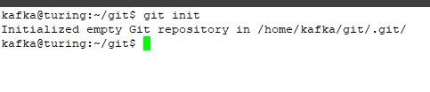
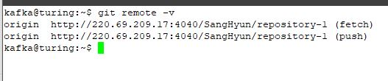
구현된 원격 저장소와 로컬 저장소
Git init 명령어로 git 디렉토리 내에 로컬 저장소를 구현
Gitlab 원격저장소 url을 git remote명령어로 등록해 원격 저장소와 연결한다.

Slide 6




커밋(Commit)
커밋은 파일 및 폴더의 변경사항을 기록
각 커밋에는 영문/숫자로 이루어진 40자리 고유이름이 붙는다.
아래의 그림처럼 시간 순으로 저장되어 변경 이력 등이 쉽게 확인 가능하다.
저장소
커밋
커밋
커밋
2018/05/29
12:06
2018/06/10
08:23
2018/06/24
11:19

Slide 7
작업 트리와 인덱스
커밋은 아래의 방식으로 진행된다.
커밋의 작업은 저장소가 아닌 작업 트리에 기록된다.
작업트리의 변경사항은 저장소에 저장되기 전에 인덱스에 기록된다. (이를 스테이징 이라 함)
인덱스는 작업 공간의 모든 작업이 아닌 일부만 선택해저장소에 등록해 커밋을 가능하게 해준다.
저장소
인덱스
작업 트리
커밋
스테이징

Slide 8
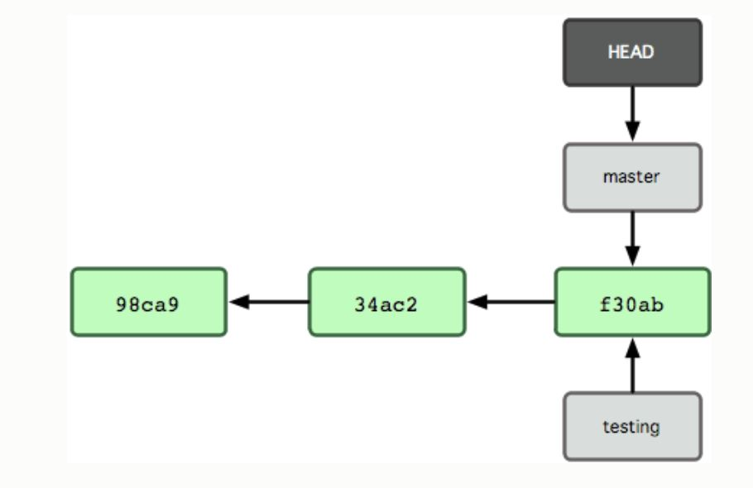
브랜치
브랜치는 커밋 개체를 가리키는 포인터
기본으로 HEAD라는 특수한 포인터가 로컬 브랜치(master)를 가리킨다.
이후 git branch 명령어로 브랜치를 새로 생성해 특정 커밋을 가리킬 수 있다.

Slide 9
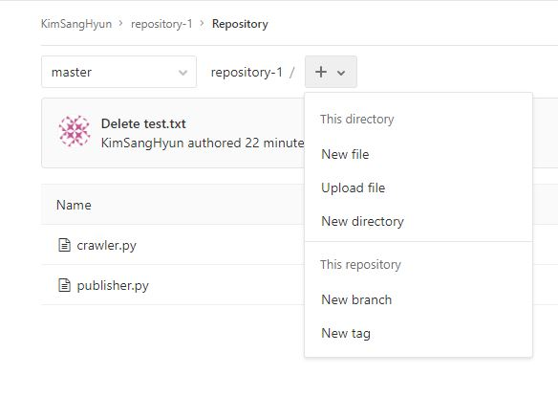
커밋 실습 - pull
Gitlab 원격 저장소에는 이미지 처럼 간단하게 파일을 추가할 수 있다.
위와 같이 두 개의 파이썬 소스코드를 원격 저장소에 추가했다.

Slide 10
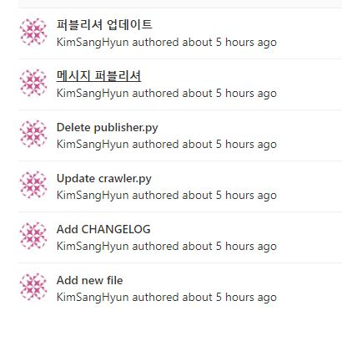
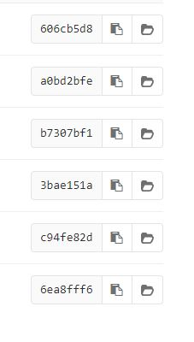
원격 저장소에서 커밋 확인
업데이트 된 커밋 기록은 각각 구분되어 접근이 가능하다.
버튼을 통해 40자리 구분 코드 확인 가능
606cb5d8428a61127ac6274fc0ac8f16c99c6176

Slide 11
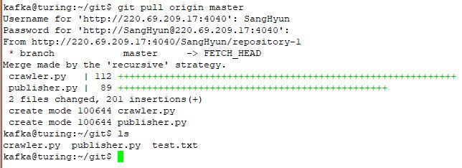
커밋 실습 - pull
Git pull [원격 저장소 이름] [브랜치 이름] 명령어는 원격 저장소에서 해당 브랜치가 가리키는 커밋 내의 파일들을 로컬 저장소에 저장한다.
앞의 두 파이썬 소스 코드가 로컬 저장소에 다운로드 되었다.

Slide 12
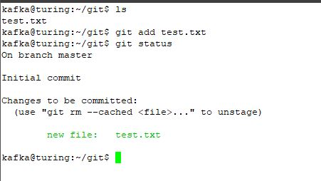
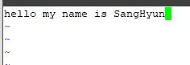
커밋 실습 - push
Git add 명령어는 인덱스에 파일을 스테이지 시킨다.
로컬 저장소의 test.txt 파일을 인덱스에 스테이징 했다.

Slide 13
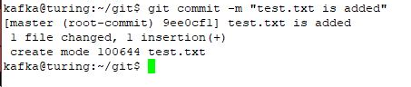
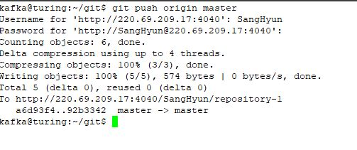
커밋 실습 - push
Git commit –m 명령어를 통해 master가 test.txt 를 추가한 커밋을 가리키게 한다.
Push 명령어로 로컬 저장소의 test.txt를 원격 저장소에 업로드했다.

Slide 14
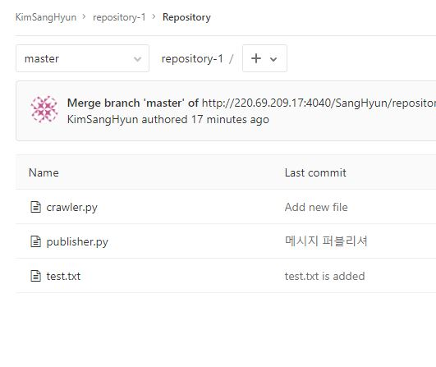
커밋 실습 - push
push 이후 파일이 업로드 된 원격 저장소
앞서 설정한 커밋 메시지 “test.txt is added”가 적용됨

Slide 15
커밋 메시지 작성 요령
커밋은 수정 내용에 대한 메시지를 작성할 수 있다.
커밋 시 메시지를 필수로 입력해야 한다.
Git에는 이러한 메시지 형식을 권장한다.
커밋 내의 변경 내용을 요약한다.
빈 칸
변경한 이유
주로 위 형식으로 메시지를 작성한다.

